Slide 1
数据可视化
第 ₁₄ 章
8.地图

Slide 2
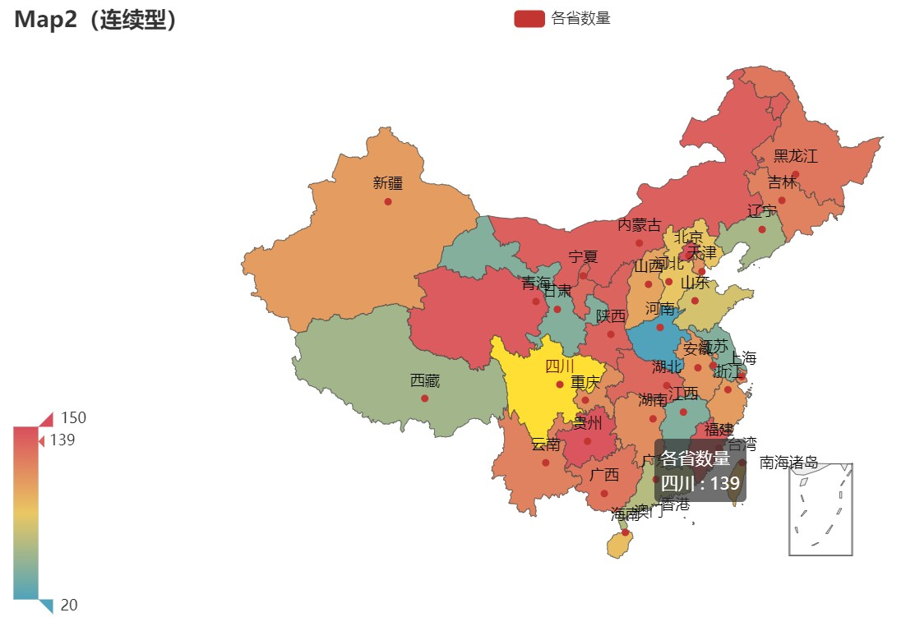
14.1.9 其它可视化工具
第 2 页

Slide 3
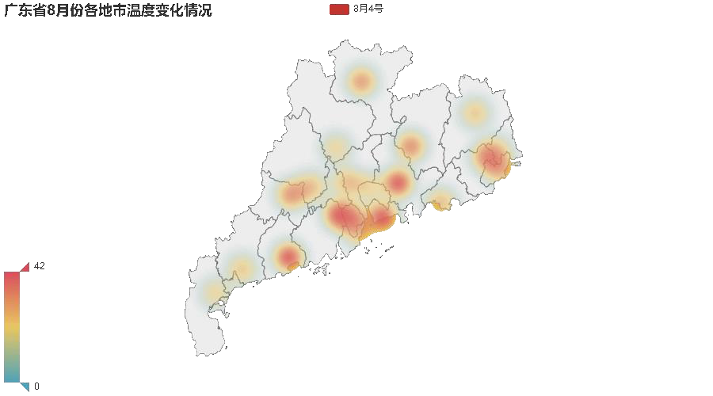
14.1.9 其它可视化工具

Slide 4
14.1.9 其它可视化工具
Echarts 是一个由百度开源的数据可视化工具，pyecharts 是 支持Python语言的第三方库。
https://pyecharts.org/#/zh-cn/intro
• 简洁的 API 设计，使用如丝滑般流畅，支持链式调用
• 囊括了 30+ 种常见图表，应有尽有
可轻松集成至 Flask，Django 等主流 Web 框架
• 高度灵活的配置项，可轻松搭配出精美的图表
• 多达 400+ 地图文件以及原生的百度地图，为地理数据可视化提供
强有力的支持
• 详细的文档和示例，帮助开发者更快的上手项目

Slide 5
14.1.9 其它可视化工具
from pyecharts import options as opts from pyecharts.charts import Map import random
class Data:
provinces = ["湖北", "广东", "北京", "上海", "江西", "河南", "浙江", "江苏",
"湖南", "广西", "山东", "陕西", "山西", "河北", "福建", "黑龙江",
"新疆", "西藏", "云南", "贵州", "四川", "台湾", "宁夏", "吉林",
"青海", "甘肃", "内蒙古", "重庆", "安徽","天津","海南","辽宁"]
@staticmethod
def values(start: int = 20, end: int = 150) -> list:
return [random.randint(start, end) for _ in range(32)]

Slide 6
14.1.9 其它可视化工具
def map1() -> Map:
c = (
Map()
.add("各省数量", [list(z) for z in zip(Data.provinces, Data.values())], "china")
.set_global_opts(title_opts=opts.TitleOpts(title="Map1-基本示例"))
)
return c
map1().render("map1.html")

Slide 7
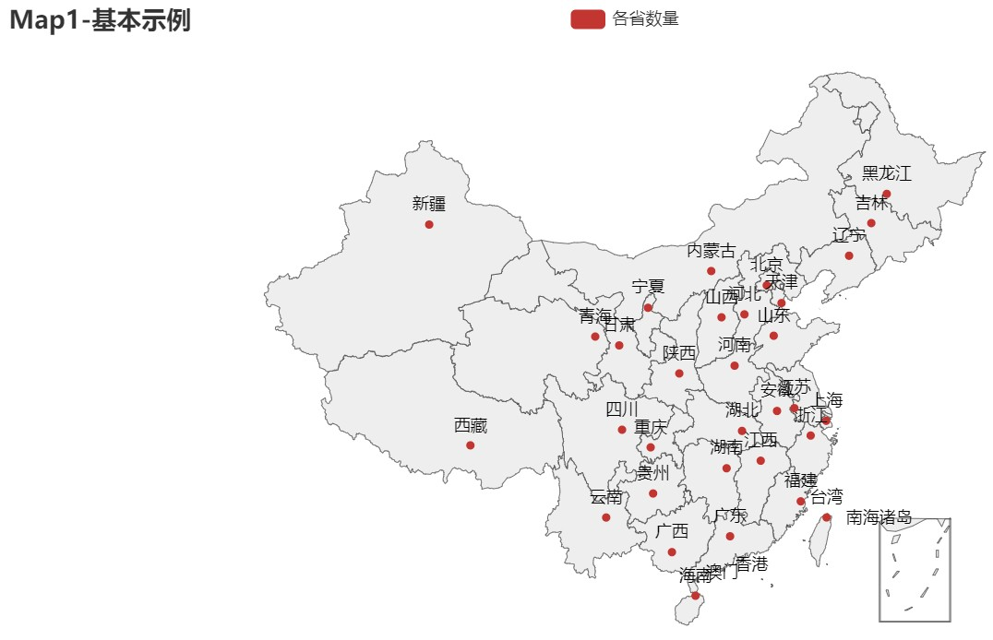
14.1.9 其它可视化工具

Slide 8
14.1.9 其它可视化工具
def map2() -> Map:
c = (
Map()
.add("各省大学数量", [list(z) for z in zip(Data.provinces, Data.values())], "china")
.set_global_opts( title_opts=opts.TitleOpts(title="Map2（连续型）"),
visualmap_opts=opts.VisualMapOpts(min_=20,max_=150))
.set_series_opts(label_opts=opts.LabelOpts(is_show=True))
)
return c
map2().render("map2.html")

Slide 9
14.1.9 其它可视化工具
第 9 页

Slide 10
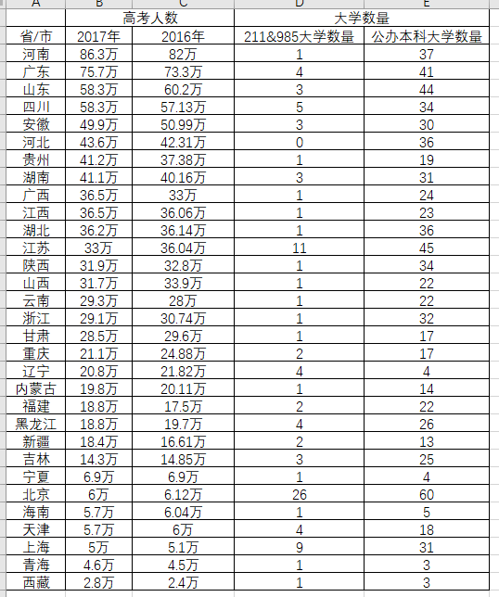
14.1.9 其它可视化工具
作业
1：在中国地图上展示每个
省的高考人数或大学数量

Slide 11
14.1.9 其它可视化工具

Slide 12
14.1.9 其它可视化工具
from pyecharts import options as opts
from pyecharts.charts import Geo
from pyecharts.globals import ChartType import random
class Data:
guangdong_city = ["佛山市","湛江市","潮州市","河源市","江门市", "中山市", "珠海
市", "深圳市","东莞市","韶关市", "清远市", "云浮市", "茂名市","汕头市", "汕尾市", "揭
阳市", "阳江市", "肇庆市", "广州市", "惠州市","梅州市"]
def values(start: int = 30, end: int = 40) -> list:
return [random.randint(start, end) for _ in range(21)]

Slide 13
14.1.9 其它可视化工具
def geo_guangdong(title) -> Geo: c = (Geo()
.add_schema(maptype="广东")
.add(
title,[list(z) for z in zip(Data.guangdong_city, Data.values())],
type_=ChartType.HEATMAP)
.set_global_opts( visualmap_opts=opts.VisualMapOpts(max_=42,is_piecewise=True), title_opts=opts.TitleOpts(title="广东省8月份各地市温度变化情况"),
)
)
return c

Slide 14
14.1.9 其它可视化工具
for i in range(5):
str_date=“8月” + str(i+1) + "日" geo_guangdong(str_date).render(str_date+".html")

Slide 15
14.1.9 其它可视化工具
先安装一个snapshot_phantomjs包，然后还需要下载phantomjs.exe文件， 保 存 到 工 程 所 在 目 录 的 Scripts 文件夹 当中 。 例如 我 的 工 程 目 录 是 C:\Users\yy\PycharmProjects\mymatplotlib\venv\Scripts。
from pyecharts.render import make_snapshot from snapshot_phantomjs import snapshot
for i in range(5):
str_date="8月" + str(i+1) + "日"
make_snapshot(snapshot, geo_guangdong(str_date).render(), str(i+1)+".png",pixel_ratio=1)

Slide 16
14.1.9 其它可视化工具
作业
2：展示自己家乡所在省的温度变化热力图，要求至少有10
天的数据。

